Slide 1
Алюміній

Slide 2
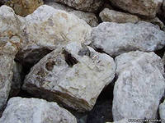

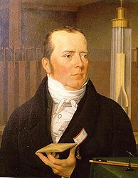
Одна легенда говорить, що одного разу до римського імператора Тиберія прийшов ювелір із металевою обідньою тарілкою, що не розбивається, виготовленою нібито з глини. Тарілка була дуже світлою й блищала, як срібло. За всіма ознаками вона мала бути алюмінієвою. При цьому ювелір стверджував, що тільки він і боги знають, як одержати цей метал з глини. Тиберій, побоюючись, що метал із легкодоступної глини може знецінити золото та срібло, і наказав, про всяк випадок, відрубати людині голову. Очевидно легенда досить сумнівна, тому що самородний Алюміній у природі не зустрічається через свою високу активність, і за часів Римської імперії не могло бути технічних засобів, які б дозволили здобути Алюміній із глинозему. Лише майже через 2000 років – у 1825 р. Ханс Християн Ерстед одержав кілька мг металічного алюмінію.

Slide 3
Його назва походить від латинського слова,що в перекладі на нашу-галун,назва подвійної солі,до складу якої входить алюміній
Алюміній Al − один із «лідерів»
серед всіх хімічних елементів Землі.
Алюмінію в земній корі майже 8%;
його випереджають за розповсюдженням
лише кисень та силіцій. Але добути цей
метал вдалося зовсім недавно, менш
ніж два сторіччя тому. З того часу
він став широко використовуватися
в електротехніці, будівництві, авіації.

Slide 4
Порядковий номер: | 13
Група: | III,головна
Період: | 3
Електронна конфігурація: | 3s2 3p1
Атомна маса: | 26,98154
Температура плавленя: | 660,37С; 1220.67F
Температура кипіння: | 2519С; 4566.2F
Густина(г/см3): | 2,702
Ступінь окиснення | +3
Колір елемента: | срібний
Був відкритий: | Гансом Крістіаном Эрстедом
Рік відкриття : | 1825
Країна відкриття: | Данія

Slide 5
Характеристика хімічного елементу
1. Порядковий номер – 13
2. ІІІ період, 3 група, головна підгрупа
3. Заряд ядра - + 13
4. Протонів - +13, електронів - -13, нейтронів – 14
5. Енергетичних рівнів - 3
6. Al+13 ) ) )
2 8 3

Slide 6



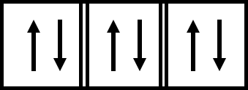

7. Електронна структура атому Алюмінію
1s 2s 2p 3s 3p
2
2
6
2
1
3p
8. Коміркова структура атому Алюмінію
3s
2p
2s
1s
9. На зовнішньому рівні – 3 електрони
10. Ступінь окиснення - + 3
11. Як проста речовина - метал

Slide 7
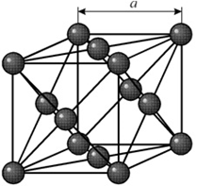
Будова алюмінію
Тип хімічного зв’язку – металичний
Тип кристалічної гратки

Slide 8
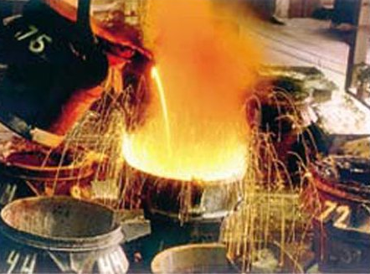
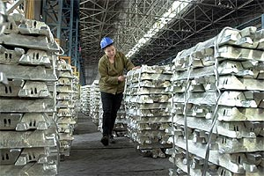
Основними способами
одержання алюмінію
на сьогоднішній день є електроліз. Хоча вчені знайшли в Китаї гробницю полководця Чжоу Чжу (помер на початку ІІІ ст.), зроблену зі сплаву, що містить 85% алюмінію. Це свідчить про те, що існував інший спосіб одержання алюмінію, який було втрачено.

Slide 9
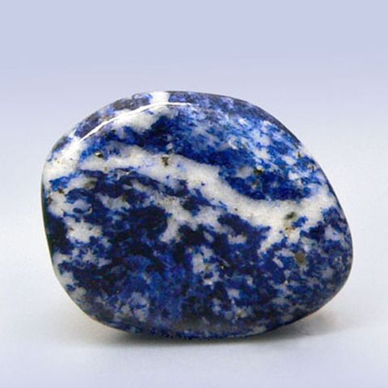
Поширеність в природі
Алюміній-третій елемент за поширенням у природі після Оксигену і Силіцію:його атомна частка в корі в земній корі становить 6,4%. Трапляється в складі сполук,переважно алюмосилікатів
Боксит
Нефелін
Кріоліт
Каолініт
Польовий шпат
Основні природні сполуки Алюмінію:
1. Нефеліни — (Na,K)2О • АlО3 • 2Si2.
2. Кріоліт — А1F3 • 3NaF
3. Боксити — алюмінієва руда Аl2O3 • хH2O .
4. Каолін — А12О3 • 2SiO2 • 2Н2О.
5. Глиноземи — суміш каоліну з піском SiO2, вапняком СаСО3, магнезитом МgСО3.

Slide 10
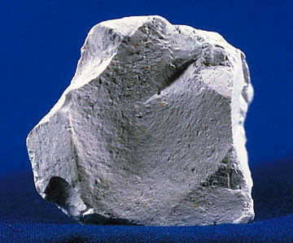
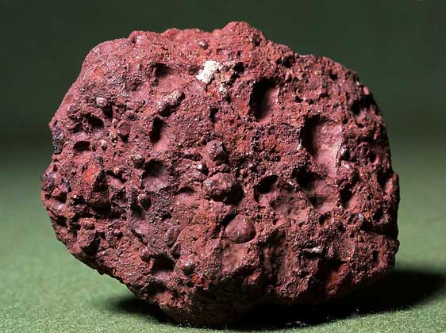
Каолініт
Боксит

Slide 11
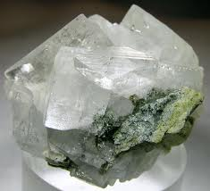
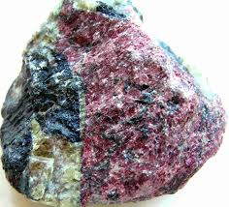
Польовий
шпат
Нефелін

Slide 12
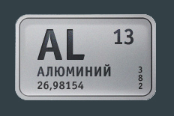
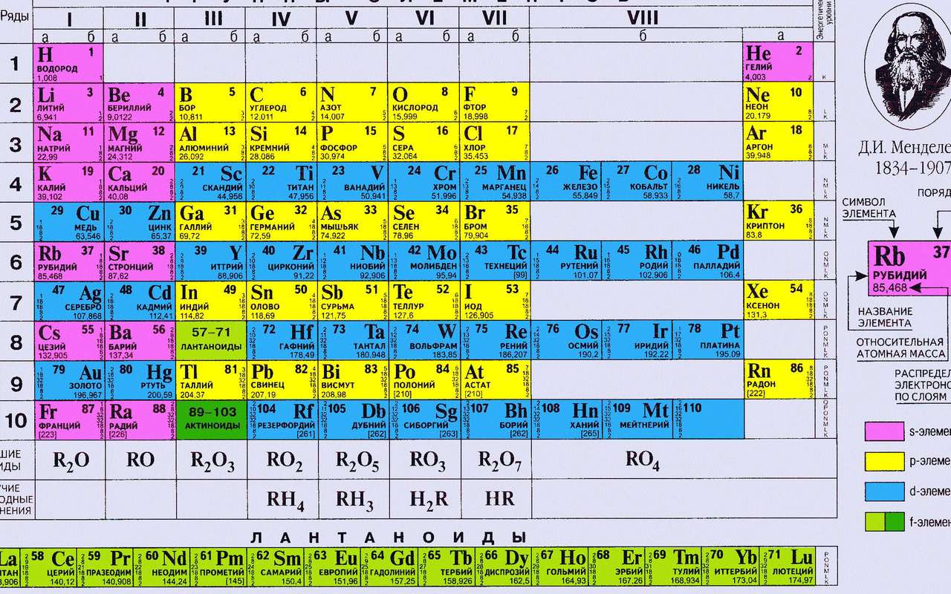
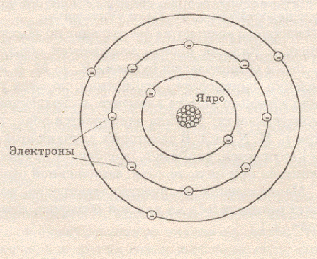
Алюміній — метал III групи другого періоду в Періодичній системі системе хімічних елементів Д.І.Менделєєва. Алюміній у сполуках виявляє ступінь окиснення +3, так як має на зовнішньому енергетичному рівні 3 валентних електрони.

Slide 13
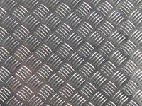
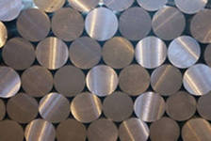
Фізичні властивості Алюмінію:
Алюміній – сріблясто-білий метал, легкий і пластичний, густина його = 2,7 г/см3, температура плавлення = 660 0С. Легко витягується в дріт, прокочується у фольгу. За електропровідністю поступається лише сріблу й міді. Входить до складу легких сплавів.

Slide 14
Фізичні властивості Алюмінію:
сріблясто – білий метал;
ковкий;
легко витягується;
t_{пл} = 660 ⁰С;
t_{кип} = 2520 ⁰С;
ρ = 22,7 г/см³;
За кімнатної температури Al не змінюється, його поверхня вкрита тонкою оксидною плівкою.

Slide 15
Хімічні властивості лужних металів.
Взаємодія з неметалами:
1) З киснем:
4Аl + 3О2 = 2Аl2О3
2) З галогенами:
2Аl + ЗВr2 = 2АlВr3
3) З іншими неметалами при підвищенні температури:
2Аl + 3S = Аl2S3 (сульфід алюмінію)
2Аl + N2 = 2АlN (нітрид алюмінію)
4Аl + 3С = А14С3 (карбід алюмінію)
Алюмотермія: 2Аl + 3W3 = 3W + А12О3
Взаємодія з водою після зняття оксидної плівки:
2Аl + 6Н2О = 2Аl(ОН)3 + ЗН2
Алюміній пасивується при взаємодії з концентрованою нітратною кислотою, тому з нею Алюміній взаємодіє лише при нагріванні:
Аl + 6НNO3(конц.) = Аl(NО3)3 + 3NО2 + 3Н2О

Slide 16

Алюміній є амфотерним елементом:
взаємодіє с кислотами та лугами.
2Al + 6HCl(розбавлена) = 2AlCl₃ + 3H₂
8Al + 15H₂SO₄(конц.) 4Al₂(SO₄)₃ + 3H₂S + 12H₂O
Al + 6HNO₃ (конц.) Al(NO₃)₃ + 3NO₂ + 3H₂O
2Al + 6NaOH 2Na₃AlO₃ + 3H₂
2Al + 2NaOH + 6H₂O = 2Na[Al(OН)₄] + 3H₂
2Al + 6NaOH(надлишок) + 6H₂O = 2 Na₃[Al(OH)₆] + 3H₂
t
t
t

Slide 17
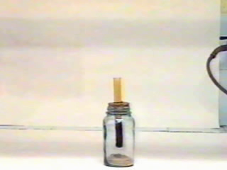
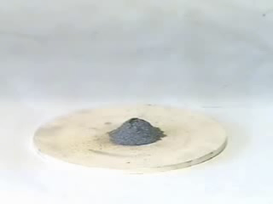
взаємодія з йодом
взаємодія з бромом

Slide 18
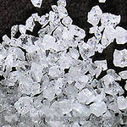
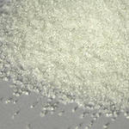
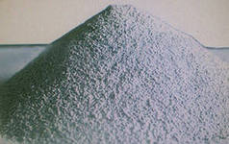
Алюміній оксид Аl 2O3
Проявляє амфотерні властивості:
Аl2O3 +6 НС1 = 2АlСl3 + 3Н2О
Аl 2O3 + 2NаОН + 3Н2О = 2 Na[Al(OH)4] – у розчинах
Аl 2O3 + 2NаОН = 2NaAlO2 + Н2О – у процесі сплавлення

Slide 19
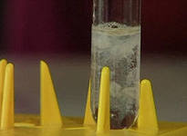

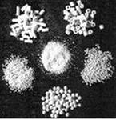
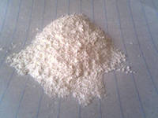
Алюміній гідроксид Al(OH)3
Проявляє амфотерні властивості:
Аl (OH)3 + 3НС1 = АlСl3 + 3Н2О
Аl (OH)3 + NаОН = Na[Al(OH)4] – у розчинах
2Аl (OH)3 + Nа2О = 2NaAlO2 + 3 Н2О – у розплаві

Slide 20
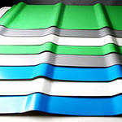
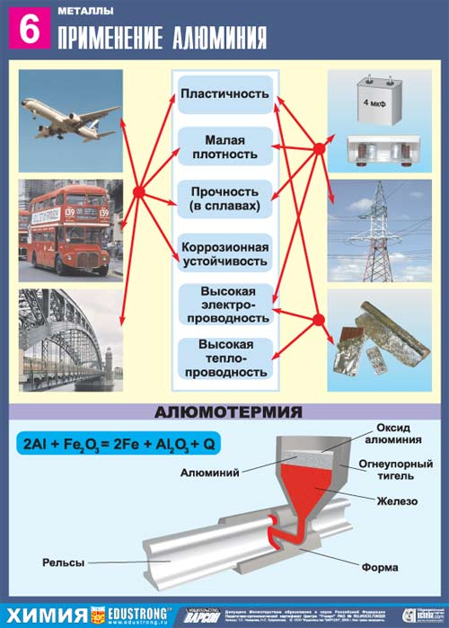
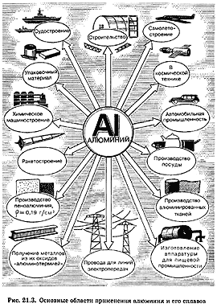
Застосування:
— в електротехніці;
— для виробництва легких сплавів
—застосовують у виробництві чугуну та сталі для корозійної стійкості;
— для одержання металів у вільному стані;
— в будівельній промисловості;
— для виготовлення фольги.

Slide 21

Застосування Алюмінію та його сполук
Алюміній дуже добре проводить електричний струм – за електропровідністю він іде після срібла та міді. Тому з чистого алюмінію виготовляють електропроводи.
Алюмінієве покриття добре захищає стальні та чавунні вироби від корозії. Для цього поверхню таких виробів насичують алюмінієм – алітують.
Сплавам алюмінію з міддю, магнієм, силіцієм властиві легкість та висока міцність, тому вони використовуються в авіації, суднобудуванні, залізничному транспорті, у будівництві, приладобудуванні.
Алюміній застосовують для одержання
металів і неметалів.

Slide 22
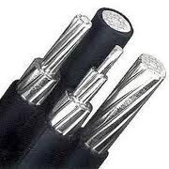
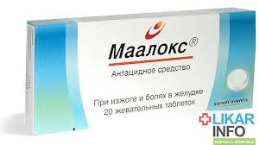
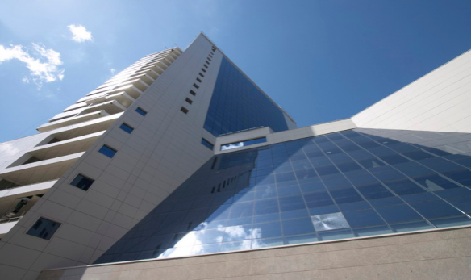
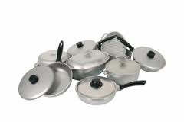
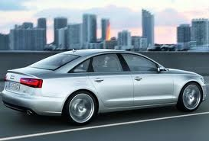
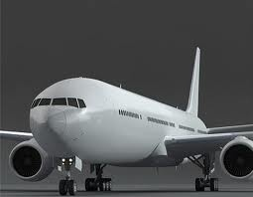
Застосування алюмінію
Фармацевтична промисловість
Будівництво
Електротехніка
Харчова промисловість
Машинобудування
Авіабудування

Slide 23
Загальні висновки
Алюміній входить до складу легких сплавів (застосовують для літаків і гелікоптерів, в будівництві), із алюмінію виготовляють посуд та електричний дріт.
Солі алюмінію застосовують для фарбування тканин та очищення води.
Алюміній дуже активний метал, він не зустрічається в природі у вигляді самородків, або розчинних солей: це активний метал, його солі під дією гідролізу розкладаються, тому в природі є мінерали - оксиди и гідроксиди алюмінію.

Slide 24
Виконала:
Гуцул Анастасія
11-В клас

